Slide 1
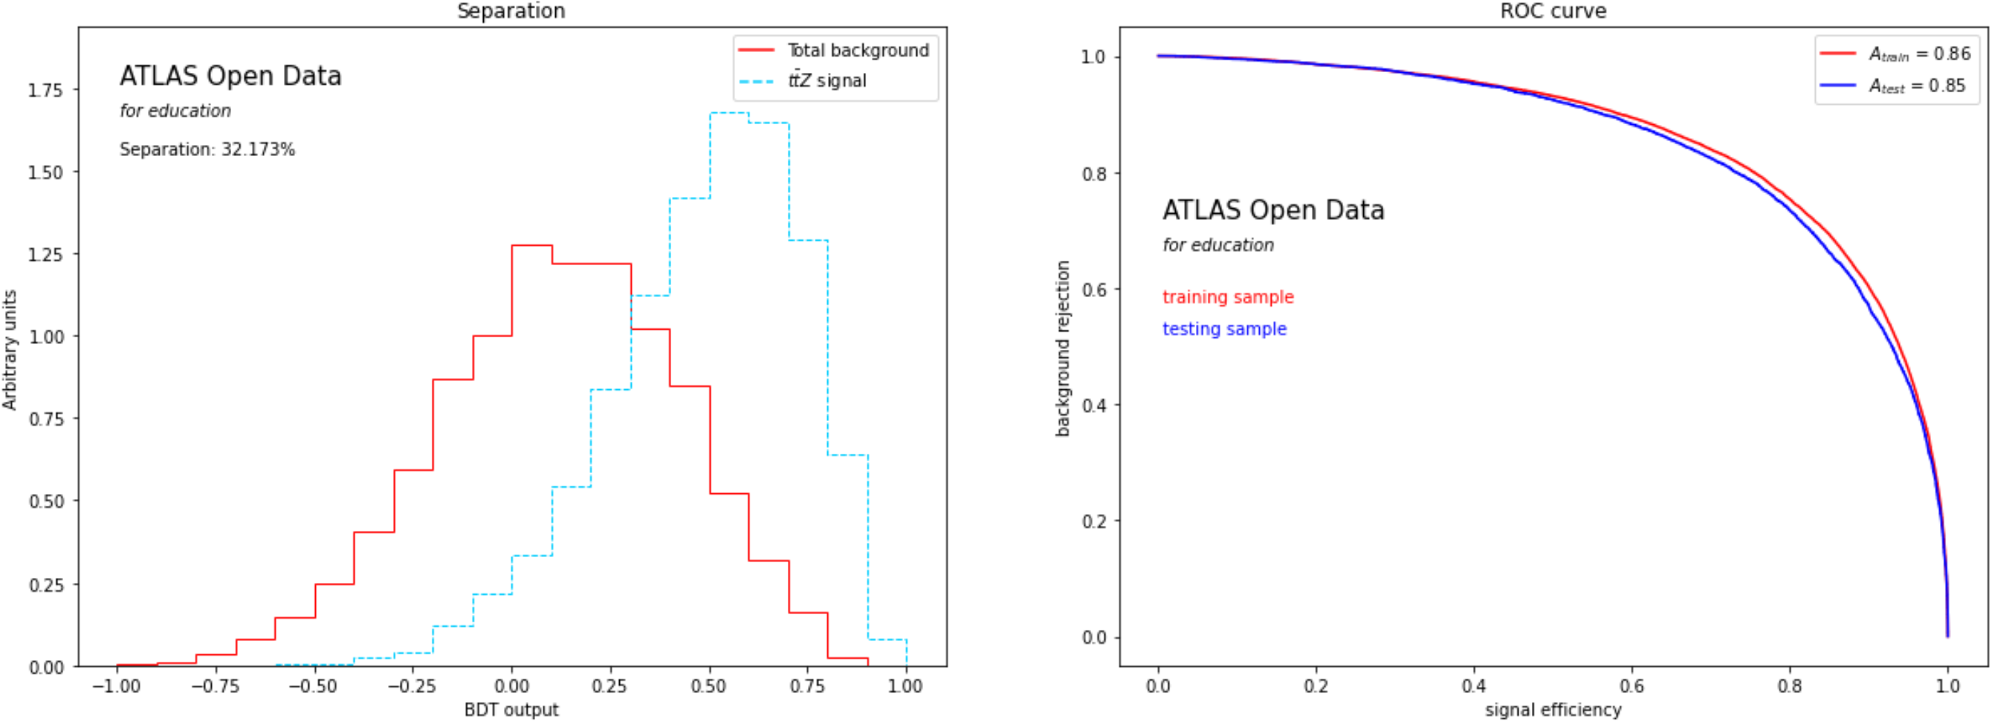
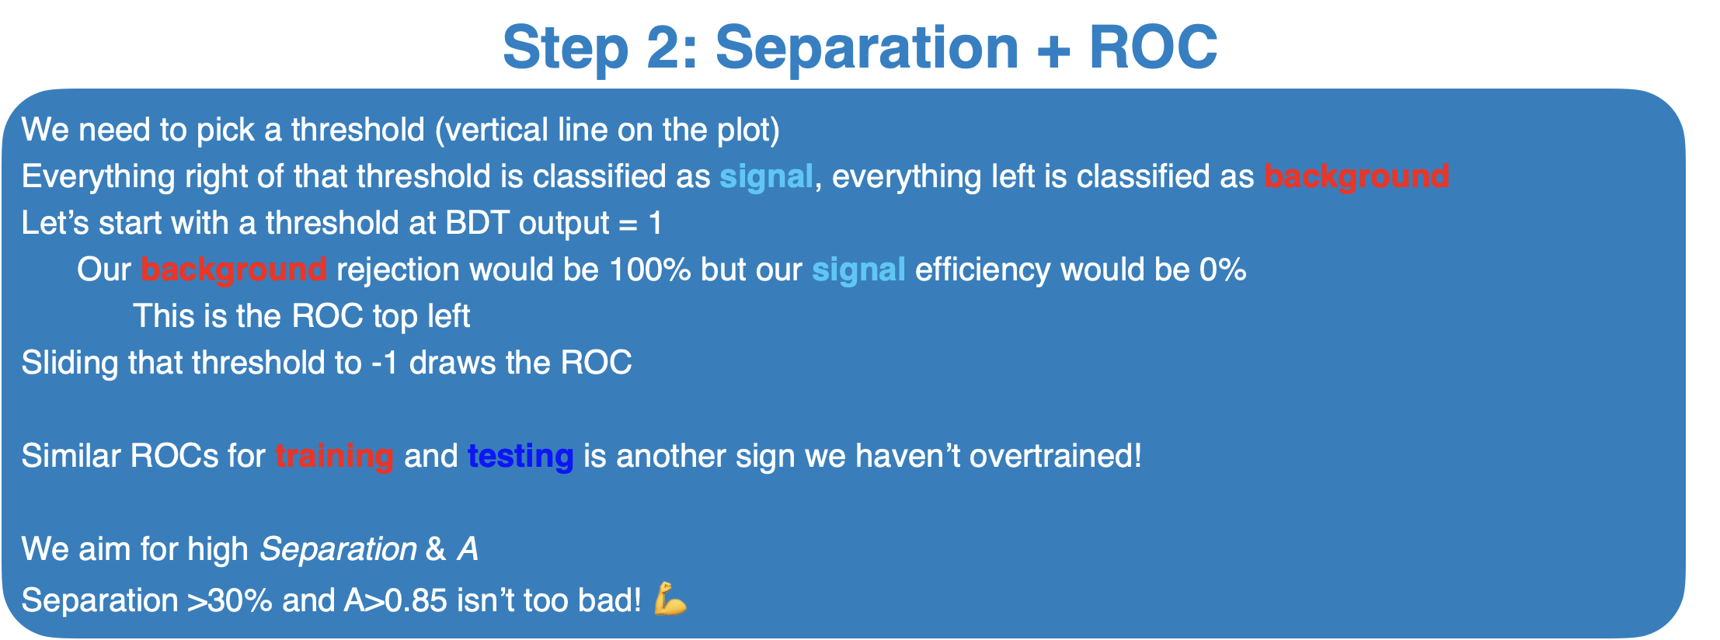

Slide 4
b

Slide 5
b

Slide 6
b

Slide 7
b

Slide 8
b
s

Slide 9
b
s

Slide 10
b
s

Slide 11
b
s

Slide 12
b
s

Slide 13
b
s

Slide 14
b
s

Slide 15
b
s

Slide 16
b
s

Slide 17
b
s

Slide 18
b
s

Slide 19
b
s

Slide 20
b
s

Slide 21
b
s

Slide 22
b
s

Slide 23
b
s

Slide 24
b
s

Slide 25
b
s

Slide 26
b
s

Slide 27
s

